Slide 1
ГБОУ «Лицей-интернат «Центр одарённых детей»
Приложение
«EnergyHack»
Авторы проекта: Зимина Арина
Синятуллина Карина
Чезрякова Юлия
Колобова Ирина
Руководитель проекта:
Кузина Ольга Владимировна
Компьютерные науки

Slide 2
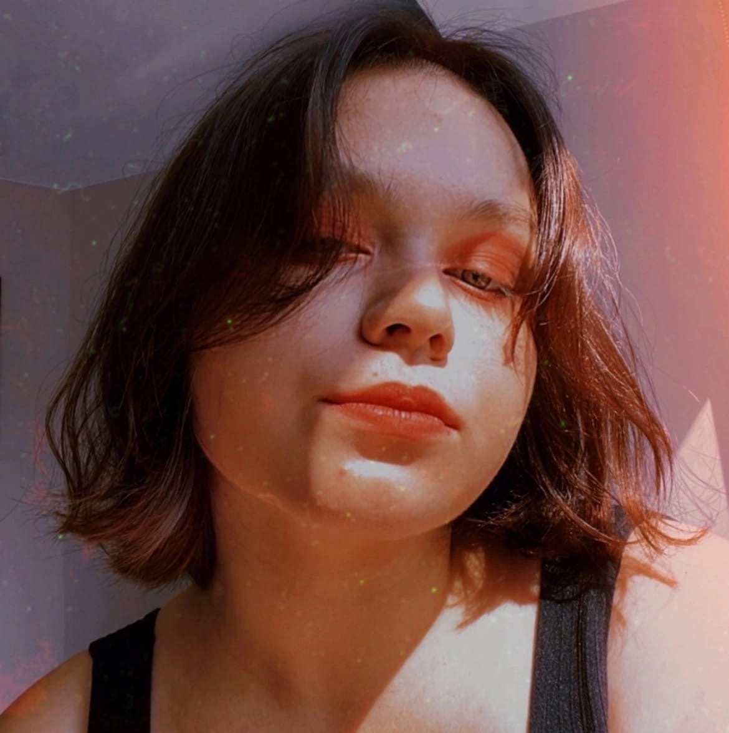
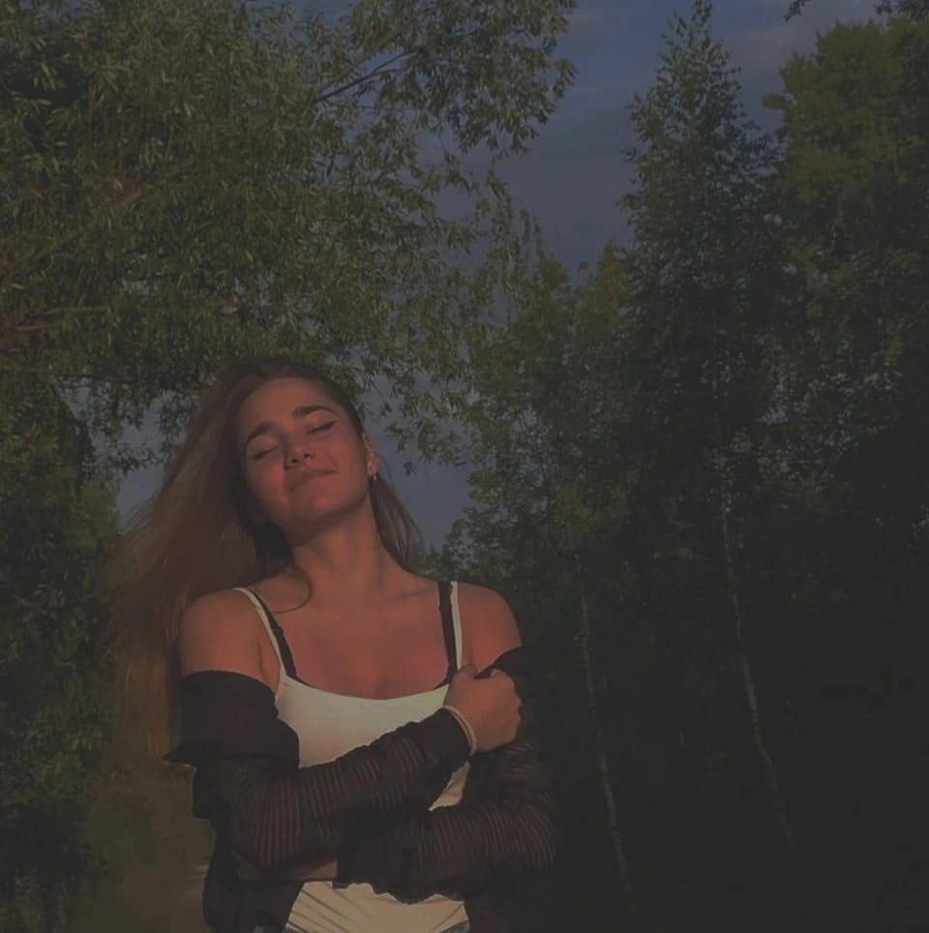
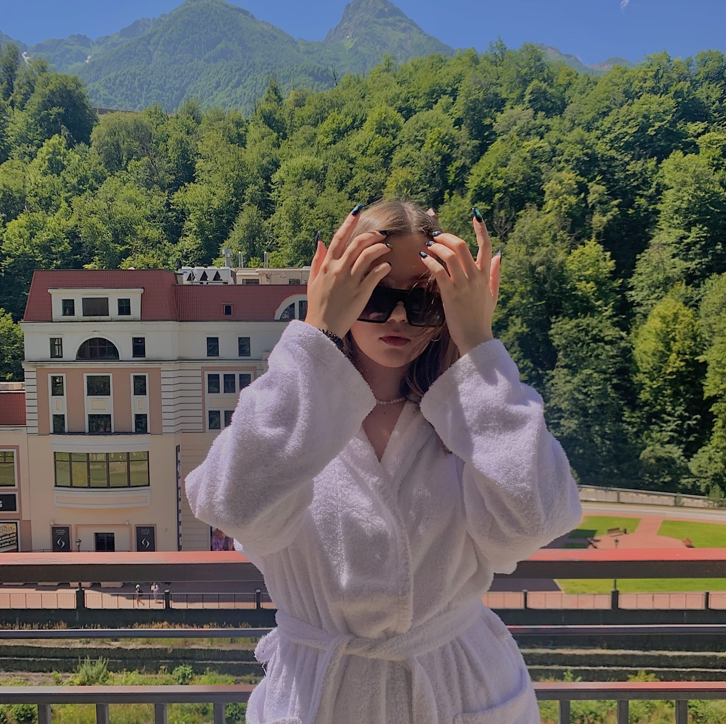
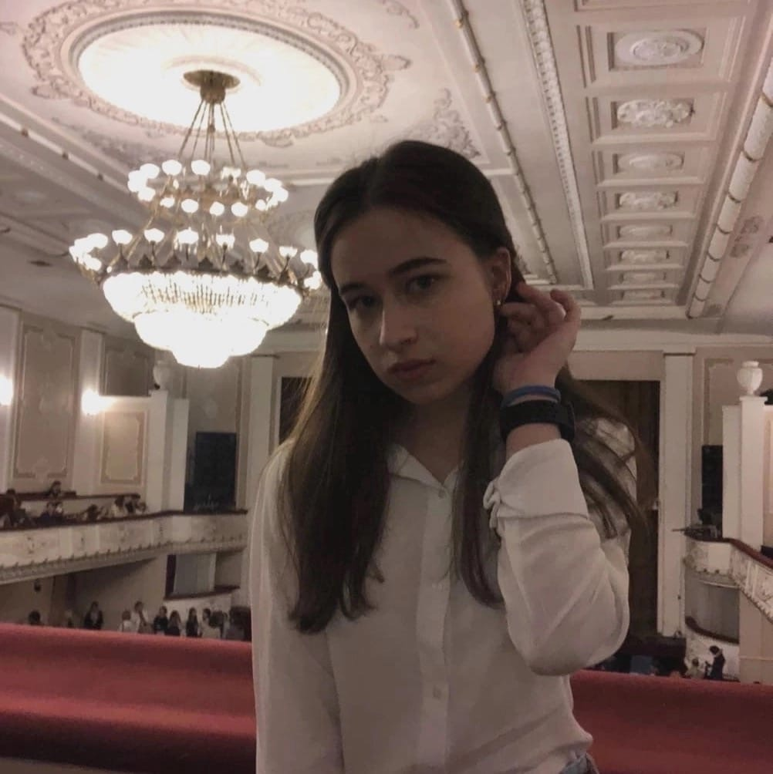
Зимина Арина
Капитан команды
Наша Команда
Синятуллина Карина
Разработчик программы
Колобова Ирина
Дизайнер приложения
Чезрякова Юлия
Главный редактор

Slide 3
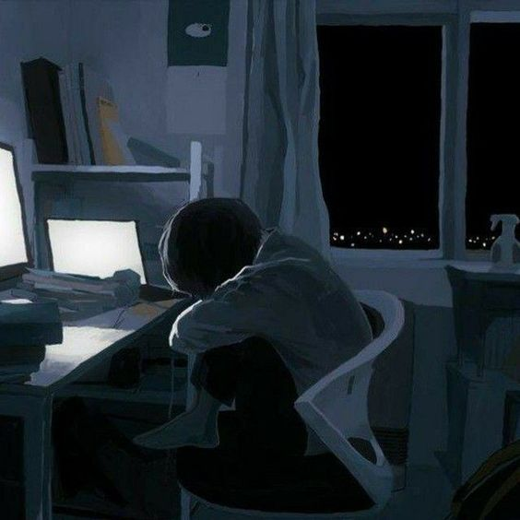
Актуальность
Здоровый образ жизни - это критерий
принятия решений. Каждый их нас сам
формирует свои ценности. Люди могут
сколько угодно говорить, что они за здоровый образ жизни, покупая при этом вредную еду. Здоровый образ жизни начинается не на
столе, а в магазине. Каждый человек сам
волен принимать решения, и никто не имеет права диктовать другому как ему жить.

Slide 4
Цель и задачи проекта
Цель:
Создать приложение «EnergyHack», объединяющее сообщество людей, стремящихся вести здоровую, активную жизнь
Задачи:
Изучить возможности приложений Figma и Android studio
Провести опрос среди обучающихся Центра Одаренных детей
Создать дизайн приложения “EnergyHack”
Разработать приложение
Аппробировать приложение и проанализировать достижение цели

Slide 5
Почему именно «EnergyHack»?

Slide 6
Приложения для здорового образа жизни
Отслеживание сна
Измерение состава тела
(вес, процент жира и мышц)
Возможность подключения
устройств (фитнес-часов)
Измерение пульса
Шагомер
Анализ тренировок
Статистика занятий
Составление графика
питания
stoic.
Google Fit
Mi Fit
Health

Slide 7
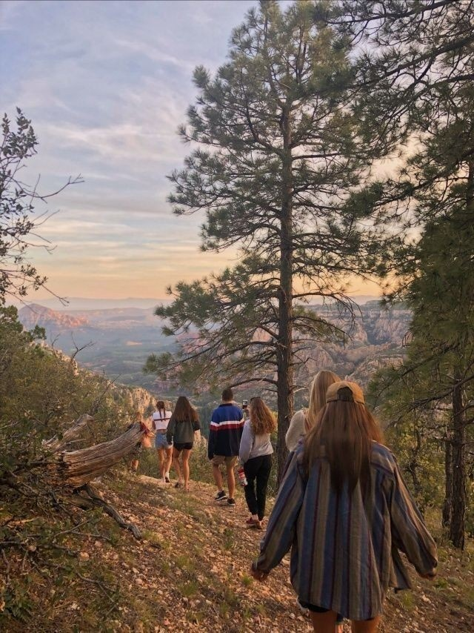
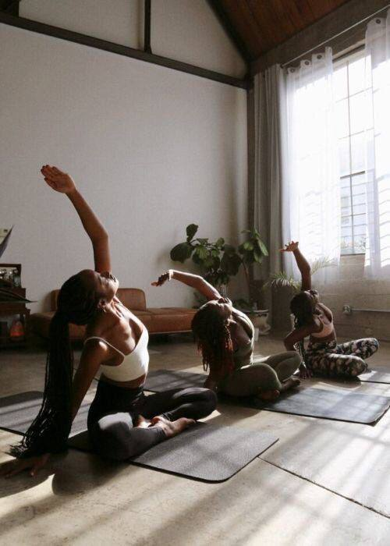
Уникальность проекта
01.
02.
03.
Чат,
где пользователи смогут общаться и находить людей, которые разделяют их интересы
Карта Нижегородской области
с интересными локациями, где можно приятно провести время с друзьями, а также анонсы событий, которые однозначно стоит посетить
Ежедневные челленджи,
которые будут мотивировать пользователя продолжать
вести активную жизнь и
ссылки на интересные видео

Slide 8
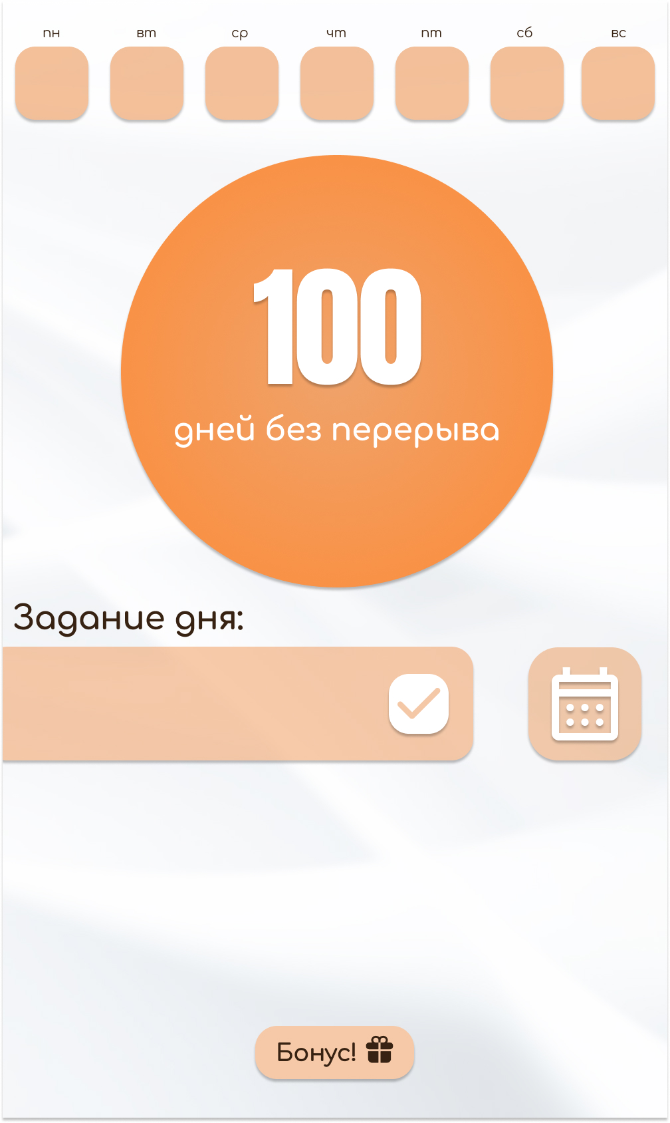
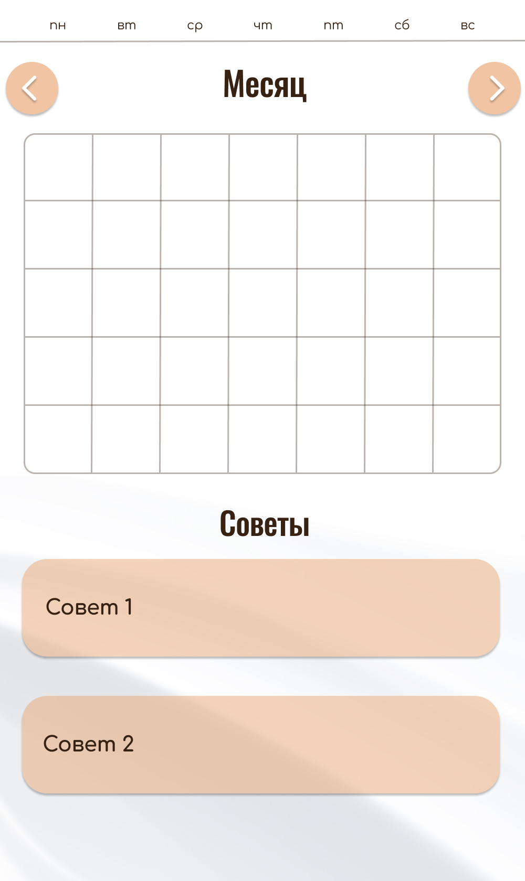
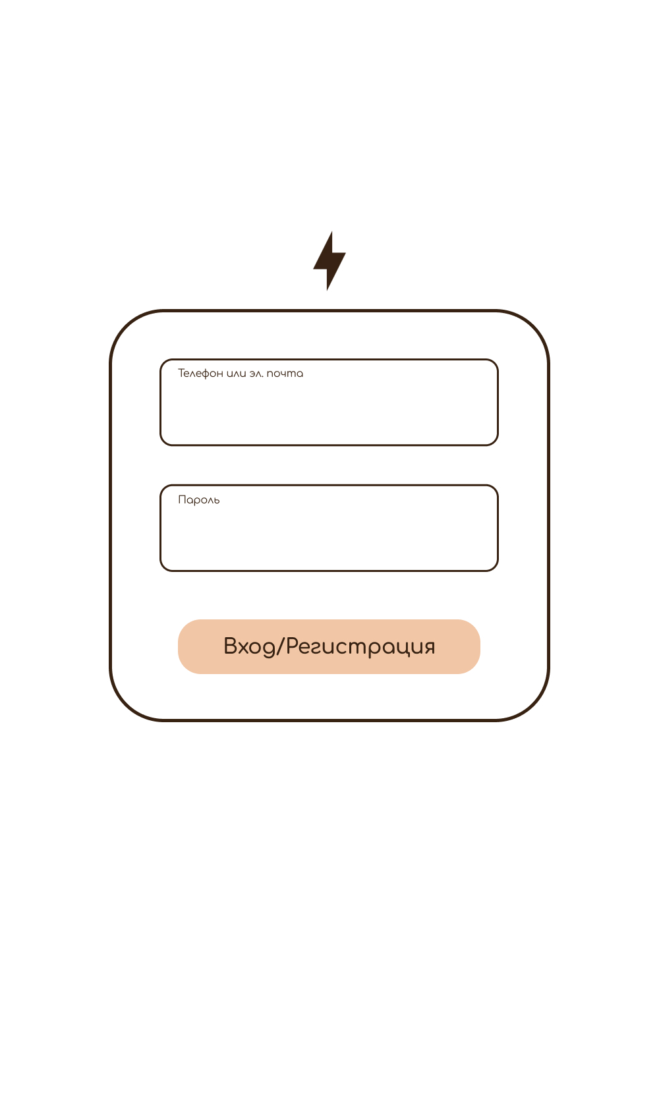
Создание
Дизайна
Удобство, привлекающее пользователя
Хорошо читаемый шрифт
Гармоничные цвета
Единство стиля
Соответствие теме
Отсутствие помех
Эргономичность

Slide 9
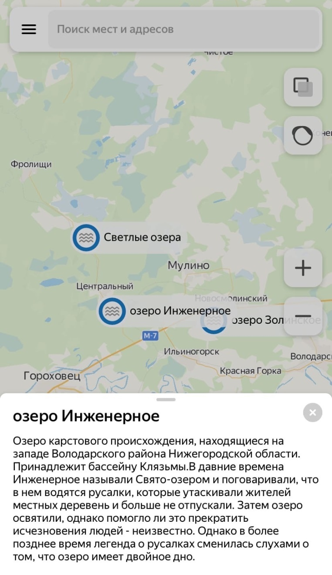
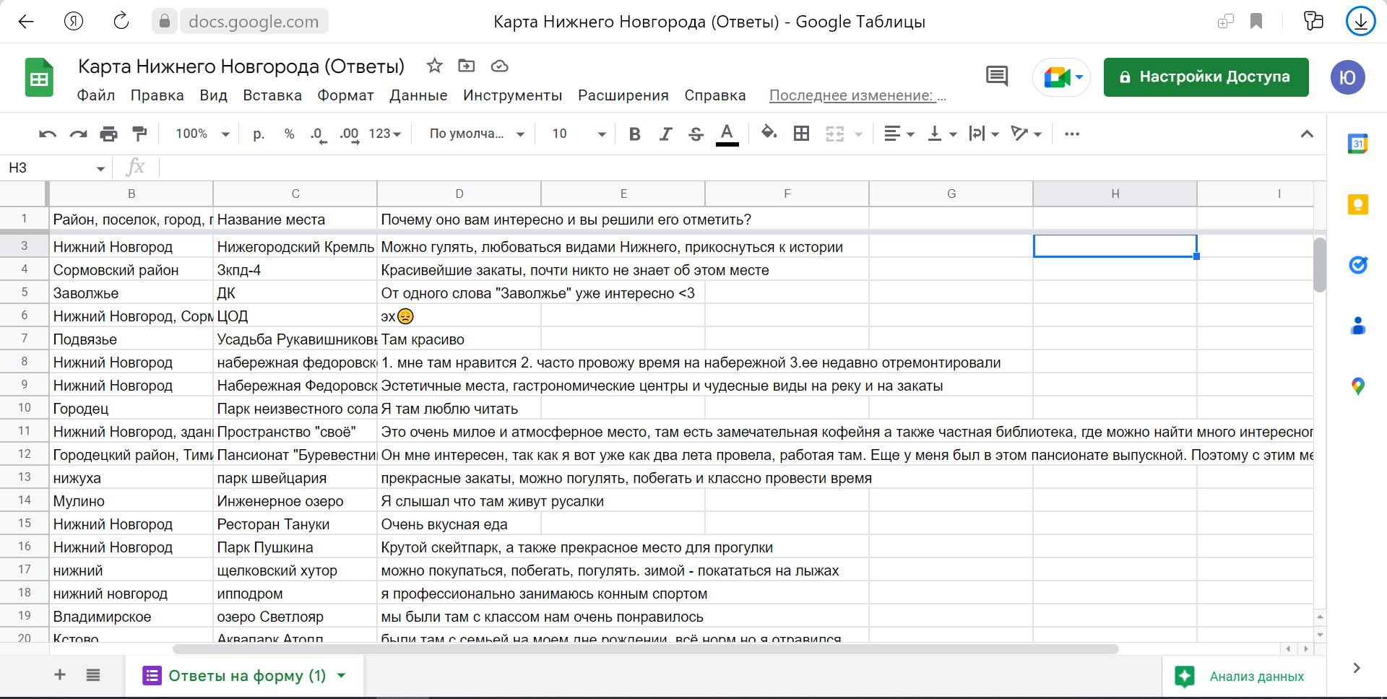
Работа с ресурсами

Slide 10
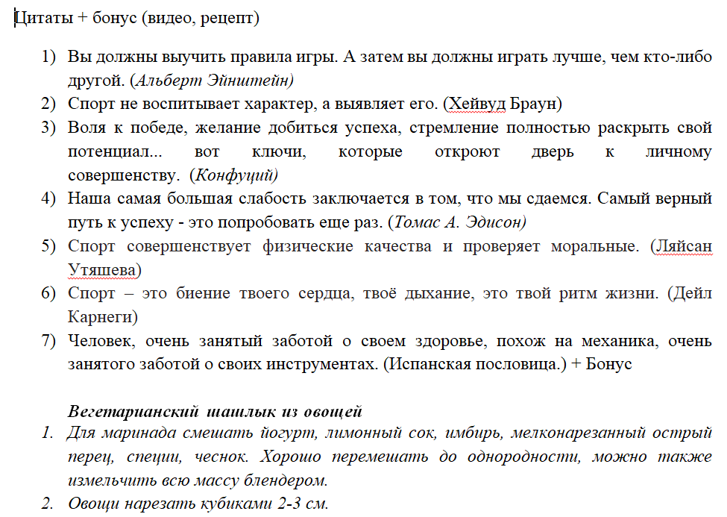
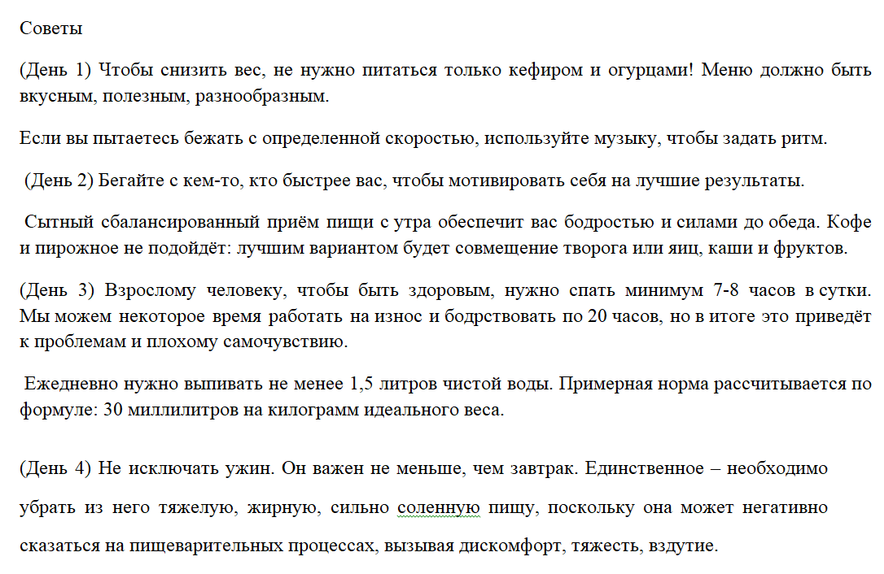
Работа с ресурсами
20 способов быть здоровым: питание, сон и другое | Блог о здоровье
Как правильно заниматься спортом: 100 фитнес-советов
Рацион правильного питания: составление меню и готовые рецепты
44 челленджа, эксперимента для здоровья, души и тела
240 фраз о спорте: цитаты, мотивирующие и оригинальные высказывания
знаменитостей

Slide 11
Разработка приложения
01
02
03
04
Скачать Android Studio и дополнения к нему
Изучить интерфейс программы
Разработать отдельные части приложения
Соединить части приложения и протестировать его

Slide 12
EnergyHack

Slide 13
Ваши Вопросы

